Slide 1
LES GROTTES DE LASCAUX
Fait par Grégory et Amélie !

Slide 2
LE PLAN
Où se trouvent les grottes de Lascaux ?
Qui a découvert Lascaux ?
A quoi servaient-elles ?
Dans le livre les histoires vrais...

Slide 3
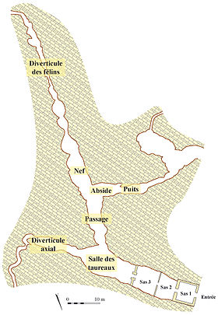
Où se trouvent les grottes de Lascaux ?
Elles se trouvent à Brive la Gaillarde

Slide 4
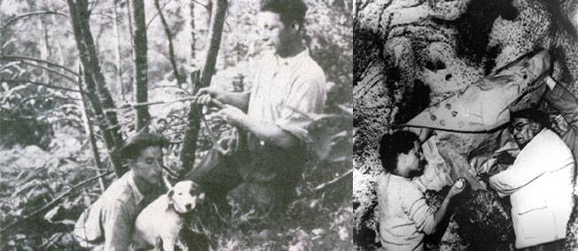
Qui a découvert Lascaux
Elle a été découverte en septembre 1940 par quatre enfants et un chien qui s'appellent Simon, George ,Jaques, Marcel.

Slide 5
A quoi servaient-elles ?
Les Cro-Magnon ne vivaient pas dans les grottes, trop sombres mais ils organisaient des cérémonies.

Slide 6
Dans le livre les histoires vrais...
Dans le livre les histoires vrais ils disent que c'est un enfant qui tombe dans la grotte mais dans la réalité c'est un chien !

